Slide 1
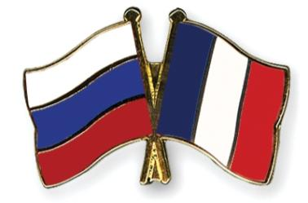
Диалог культур
праздники в России и во Франции
Fêtes en Russie et en France

Slide 2
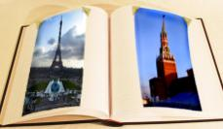
Оглавление
Аргументация.
Argumentation.
Новогодние и рождественские праздники в России и Франции.
Les fêtes de Nouvel An et de Noël en Russie et en France.
Государственные праздники в России и Франции.
Les fêtes nationales en Russie et en France.
Пасха в России и Франции.
Pâques en Russie et en France.
Итоги.
Les totales.

Slide 3

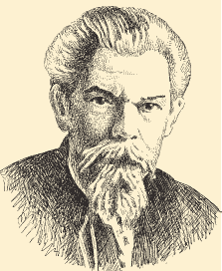
La fête – c’est un jour célébré d’une coutume ou de l’église. C’est le jour de la joie et de la création.
S.Y.Ogégov

Slide 4
L’argumentation
Les peuples de tout le monde ont ses coutumes et ses fêtes. Selon les circonstances et la région, on fête l’arrivée du printemps, du Nouvel An, la fin de la récolte ou bien la chasse réussie.

Slide 5
L’argumentation
A présent nous célébrons les fêtes civiles et religieuses. Et tous les peuples le font aussi, mais de façons différentes. Chaque fête porte une partie de la culture du pays et de ses habitants.

Slide 6
L’argumentation
Plus tard à l’arrivé de la religion, les gens ont commencé à célébrer les jours, consacrés aux Saints ou bien aux evénements remarquables.

Slide 7
L’argumentation
L’étude des fêtes donne la possibilité d’apprendre des traditions et des coutumes du pays. La caracteristique comparative de la celébration dans de différents pays c’est le bon moyen d’apprendre des lignes de distinction de la culture et de la mode de vie des gens.

Slide 8
L’argumentation
Dans ce projet nous allons analiser les fêtes russes et françaises. De telle manière, nous aspirons comparer et trouver les différences dans la culture française et russe.

Slide 9
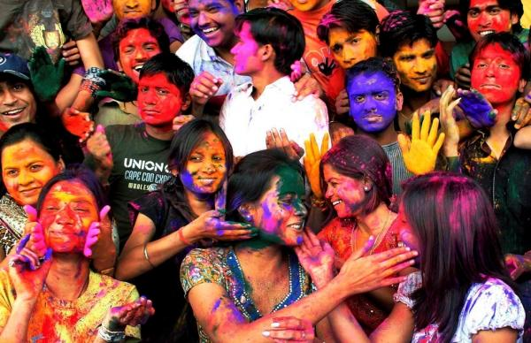
Fête de l’arrivée du printemps en Inde

Slide 10
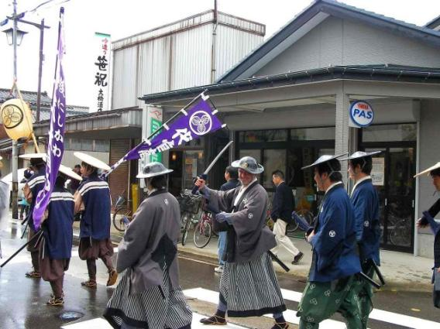
La fin de la récolte auJapon

Slide 11
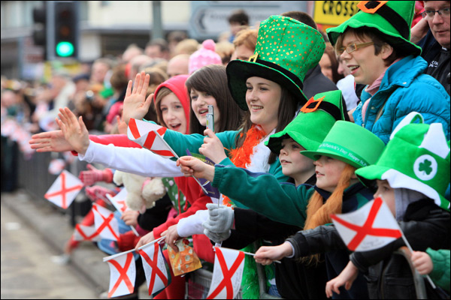
Célébration du Saint-Patrick en Irlande.

Slide 12
Fêtes nationales en Russie et en France.

Slide 13
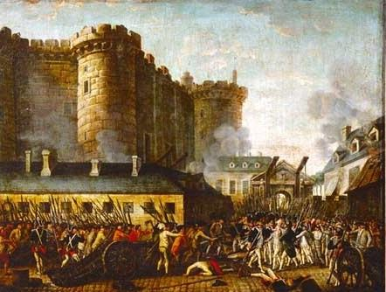
Le 14 juillet c`est la fête nationale de la France.

Slide 14
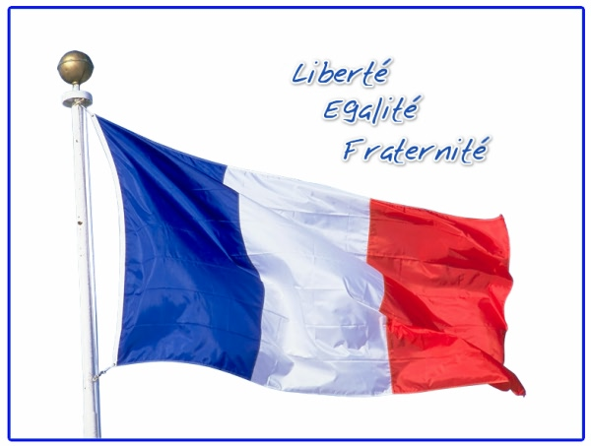
Ce jour – là, les Français et les Françaises célèbrent l´anniversaire de la Bastille.

Slide 15
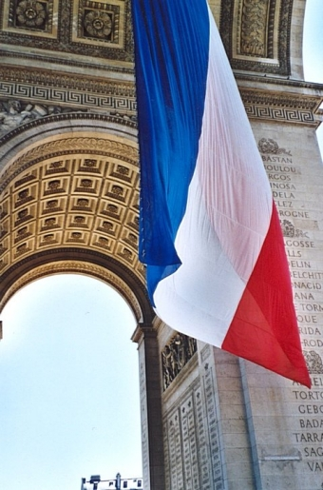
Les drapeaux tricolores flottent sur toutes les façades.

Slide 16
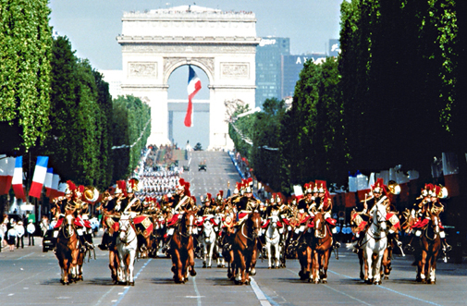
Des orchèstres jouent sur les places et aux coins des rues.
On chante “la Marseillaise”, l’hymne national de la France.

Slide 17
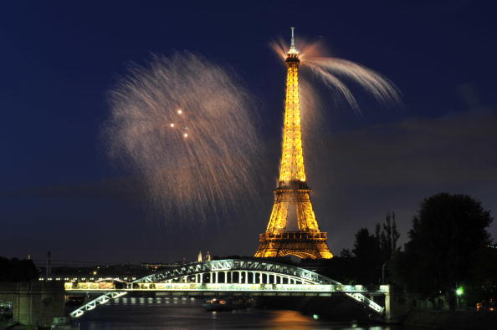
Le soir des feux d´artifice illuminent
le ciel.

Slide 18
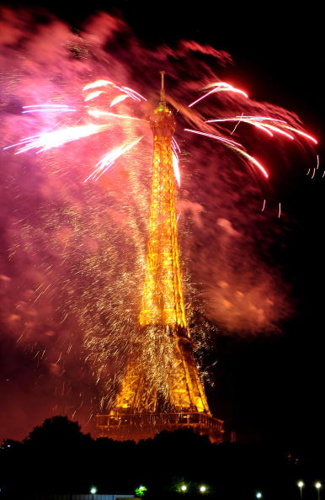
Toutes les villes et tous les villages sont en fête.

Slide 19
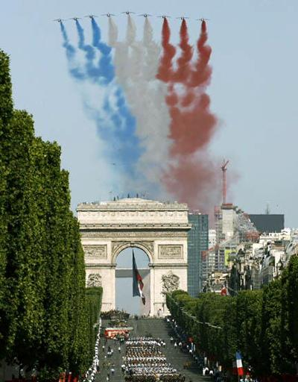
Les troupes défilent devant le président de la République.

Slide 20
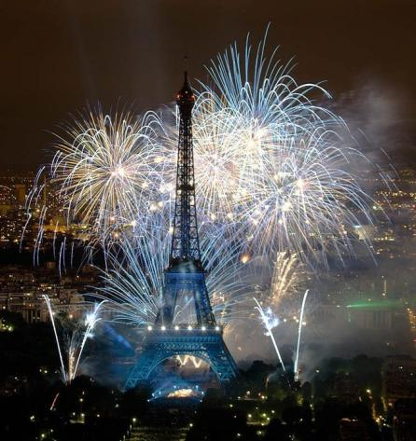
Mais la fête ne s’arrête pas là . Des bals recommencent. On danse et on chante toute la nuit. Tout le monde est gai. De tous cotés on entend des rires et des plaisanteries.

Slide 21
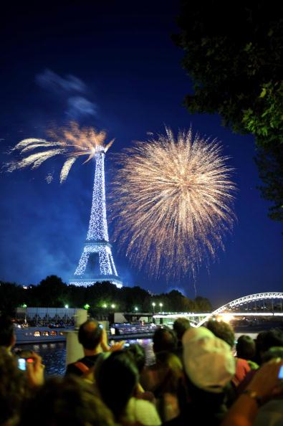
Toute la France célèbre ce grand jour.

Slide 22

Le 4 Novembre

Slide 23
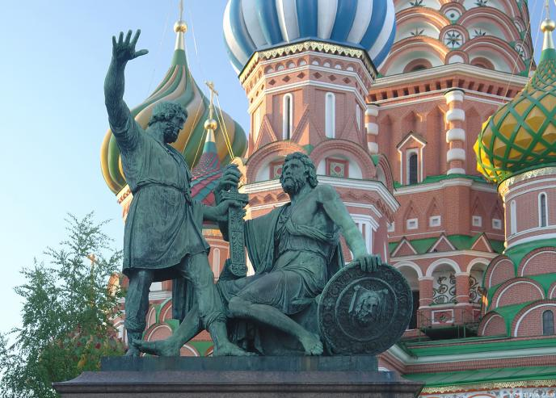
En Russie nous fêtons la fête nationale le 4 novembre en l´honneur des événements de 1610,quand les ducs Minine et Pojarskii ont réuni la levée en masse et sont sortis contre l´intervention polonaise.

Slide 24
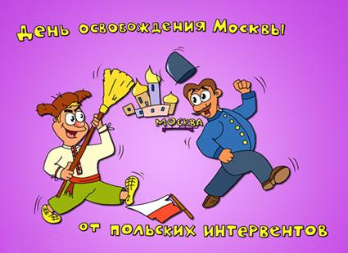
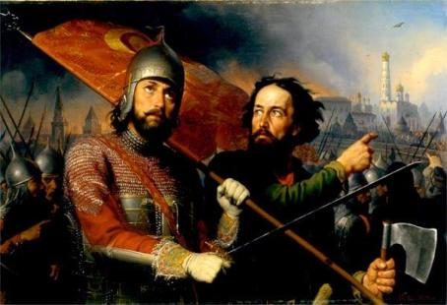
Le jour de la fête est ferié en Russie. Il faut dire que cette fête est très récente. Voilà pourquoi nous n´ avons pas encore de traditions et de coutumes.

Slide 25
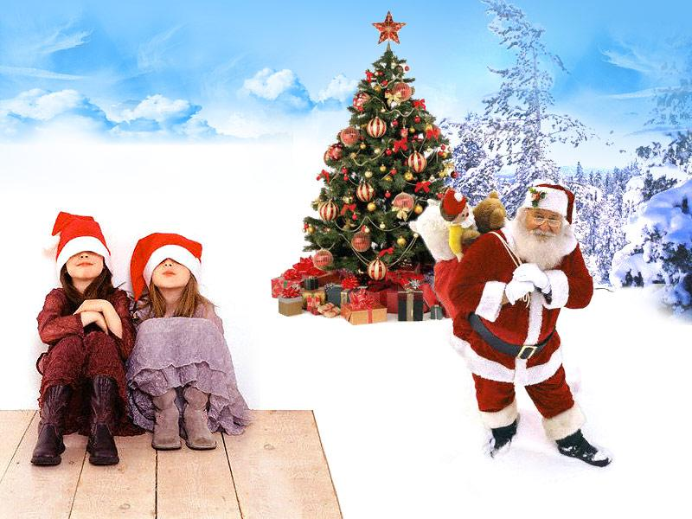
Le Noël et Le Nouvel An en France et en Russie.

Slide 26
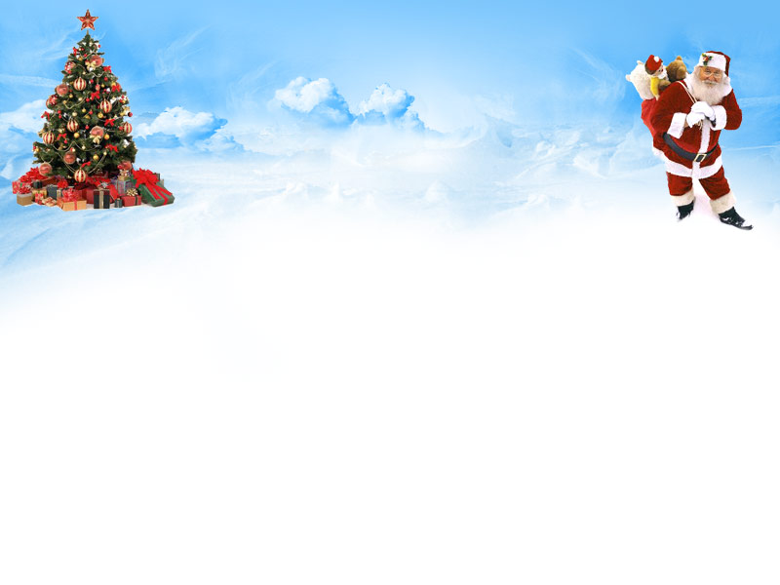
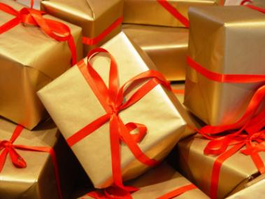
  En hiver il y a deux fêtes les plus importantes: Le Noël et Le Nouvel An.
  A cette occasion les Français dépensent beaucoup d’argent: c’est la période des cadeaux, de bons repas, des chocolats de luxe.

Slide 27
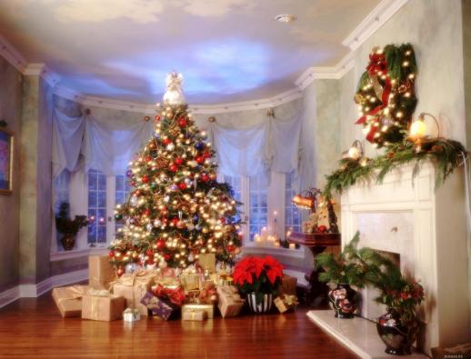
Le Noël
Le Noël est la fête de la nativité du Christ qui est célébrée en France le 25 décembre , cette tradition est respectée dans toutes les familles.

Slide 28
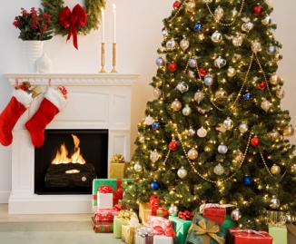
On décore le sapin de Noël. On prépare repas de fête, on offre des cadeaux a ses proches. Le Pére Noël apporte des jouets aux enfants et les glisse la nuit par les cheminées dans les petits souliers.

Slide 29
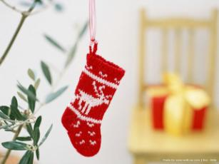
Les enfants les exposent exprès pour y trouver les cadeaux le matin du 25 décembre. Surtout pour les enfants c’est une fête très joyeuse. Des le début du décembre ils écrivent des lettres au Pere Noël. Pour la fête on décore le sapin de Noël de bougies, de jouets et de guirlandes.

Slide 30
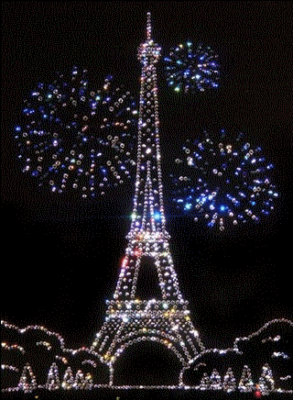
Le Nouvel An
Le premier janvier s’appelle en France le Novel An.
C’est un jour férié,
c’est-à-dire qu’on ne travaille pas. Tout le monde se souhaite: «Bonne et heureuse Année! Joyeuse Année ! Bonne santé !»

Slide 31
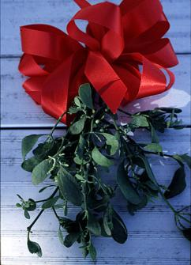
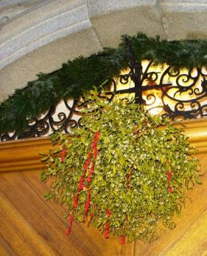
Il y a des coutumes: l’échange des cadeaux et l’échange des visites. Il y a encore une tradition d’orner de gui les maisons. Selon une légende célébre le gui apporte du bonheur. C’est un des ornements des cartes postales de Nouvel An.

Slide 32
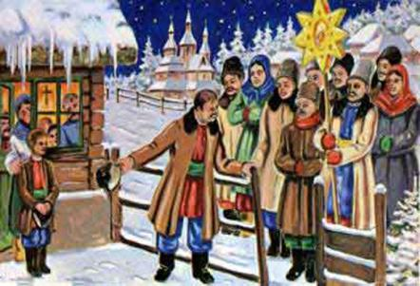
Noël en Russie.
Le Noël, chez nous, elle vient de loin et s’approche tout doucement. Auparavant, on a six semaines de maigre, à ne manger que de poisson.

Slide 33
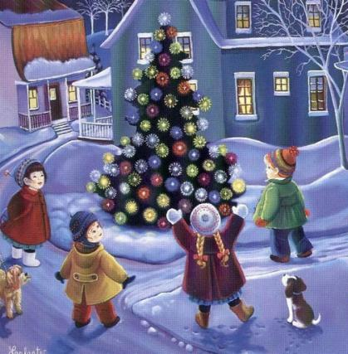
Avant le Noël, sur les places et les marchés il y a une forêt de sapin. Et quel sapin! C’est que la Russie n’en manque pas!

Slide 34
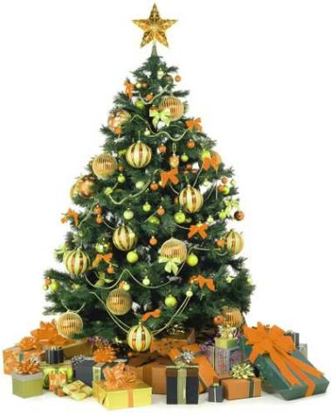
Le sapin de Noël moderne ne correspond chez nous à aucune tradition religieuse.

Slide 35
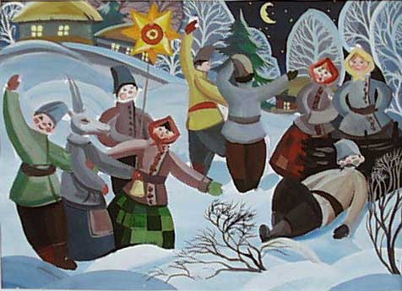
La veille, et parfois le jour de Noël, on chante des chansons appelées koliadki.
La Koliada est née A la veille de Noël Notre Koliada N’est pas malhonnête A la potre ne va quêter, A la fenêtre sait s’arrêter.

Slide 36
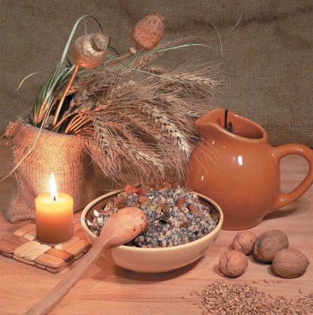
Le jour de Sotchelnik, la veille de Noël, on ne mange rien, souvent, jusqu’à la première étoile. On prépare koutia, une bouillie de froment au miel.

Slide 37
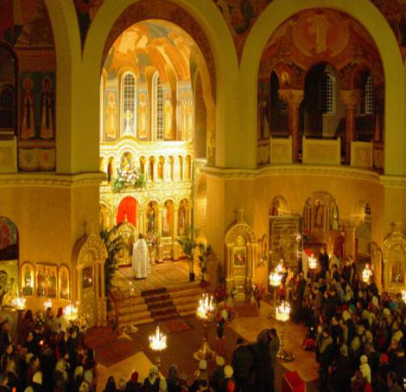
Elle vient, la messe de minuit. Les clochers des églises sonnent. Carillon de rêve, carillon - miracle, carillon – vision, qui chante la gloire du Seigneur au plus haut des Cieux...C’est Noël!

Slide 38
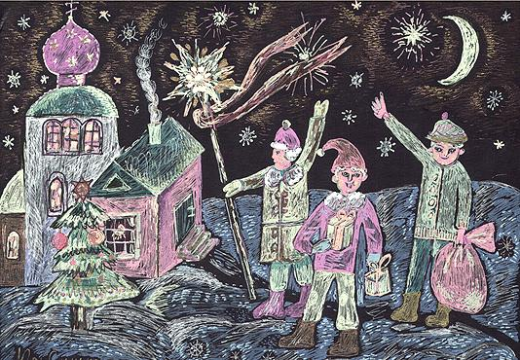
Quand on ressort de l’église, tout a changé. Une autre neige, une neige sainte. Les étoiles aussi sont saintes, des étoiles de Noël. Alors, on se contente de les contempler encore et encore. En pensant: «Les mages cheminent avec l’Étoile!»

Slide 39
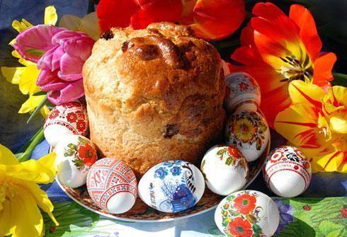
Fête de Pâques en russie.

Slide 40
Fetes religieuses

Slide 41
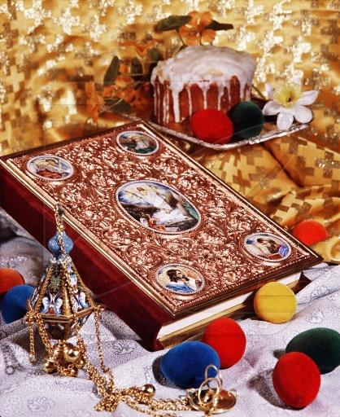
En Russie Pâques est une fête religieuse. Cette fête signifie la résuréction de Jesus Christ.

Slide 42
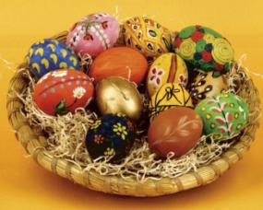
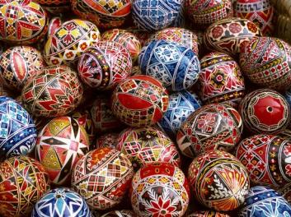
La peinture sur les oeufs de Pâques est un moment sacré qui est consideré comme un art. A l’origine, les oeufs étaient peints en rouge. Cette couleur est le symbole du sang de Jesus Christ et de la vie nouvelle.

Slide 43

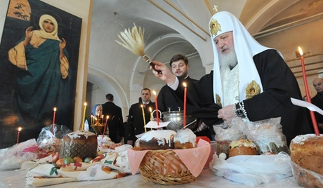
D’abord on fait cuire des oeufs pour en faire bénir a l’ église.

Slide 44
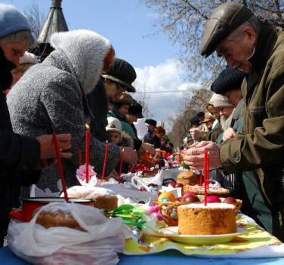
Le jour de Pâques tout le monde va chez ses proches ou ses amis pour s’ échanger des oeufs et des koulitchs. En offrant un oeuf a quelqu’un, les Russes dissent:”Le Christ est ressuscité!” a quoi il faut répondre:”Vraiment. Il est ressuscité!”

Slide 45
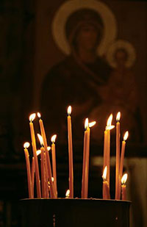
On va aussi au cimetière pour déposer des fleurs sur les tombeaux des siens

Slide 46
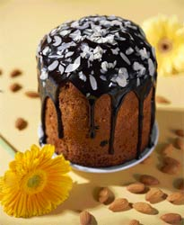
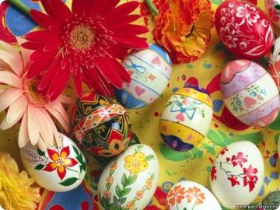
Les plats tradionnels de la fête de Pâques russe sont le koulich(c’est un gâteau aux raisins secs) et la pashka(un mets pascal preparé avec du fromage blanc et decoré de raisins secs et de fruits confits et de noix).
Le lundi de Pâques n’est pas ferié en Russie.

Slide 47
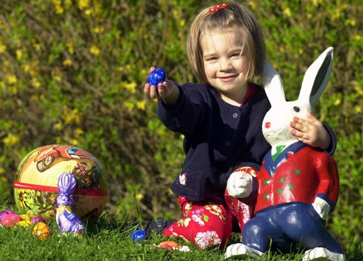
Fête de Pâques en France

Slide 48
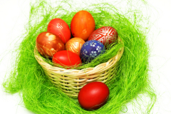
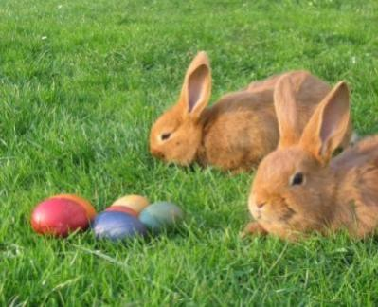
Pâques en France est la fête du printemps, de l’espérance et du renouveau.

Slide 49
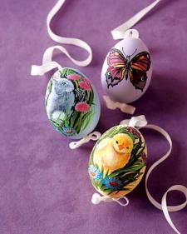
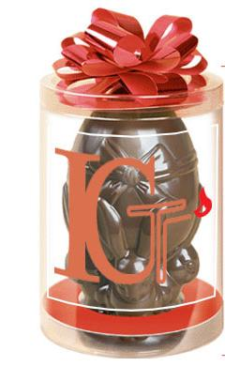
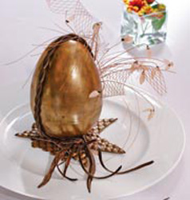
L’oeuf est le principal symbole pascal, tres reputé.

Slide 50
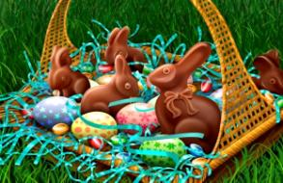


Manger du chocolat sous différentes formes est une tradition sympatique en France:oeufs en chocolat, poules en chocolat,cloches en chocolat…

Slide 51


En Alsace,il y a une tradition pareille a la tradition allemande.C’est le lapin qui met les oeufs pour les enfants dans les nids qui ont été préparés. Au repas pascal on mange souvent du gigot d’agneau

Slide 53
L’argumentation
L’ étude des fêtes donne la possibilité d’apprendre des traditions et des coutumes du pays. La caracteristique comparative de la celébration dans de différents pays c’est le bon moyen d’apprendre des lignes de distinction de la culture et de la mode de vie des gens.

